Slide 1








together
אפליקציה התומכת בעסקים קטנים!

Slide 2




Our Team
רננה תורג’מן 322998287
אופיר שטרית 324249150
ערגה בר אילן 207829813
323861021 תמר בר אילן

Slide 3





חלוקת תפקידים
רננה
תמר
אופיר
ערגה
העלאת מוצרים חדשים,
עריכת מוצרים,
הוספת מוצרים לסל,
שיקוף הזמנות של לקוחות,
תהליך ביצוע הזמנה,
פיצ’ר סטטוס הזמנה,
סל קניות,
היסטורית הזמנות,
פרופיל,
פרטי הזמנה,
העלאת תמונה למוצרים
העלאת מוצרים חדשים,
הצגת החנות,
הוספת מוצרים לסל,
שיקוף ההזמנות של הלקוחות,
תהליך ביצוע הזמנה,
העלאת תמונה למוצרים
הרשמה והתחברות,
הצגת החנות,
סל קניות,
היסטורית הזמנות,
פרטי הזמנה

Slide 4

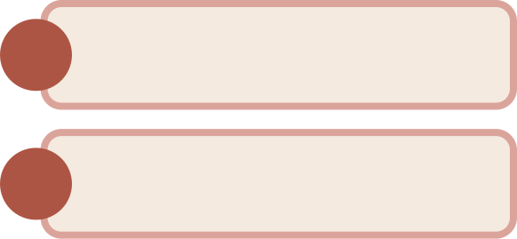

Project Goals
מטרת הפרויקט שלנו הוא לחבר בין עסקים קטנים ובעלי מקצוע שונים עם לקוחות פוטנציאליים. כמו AliExpress ישראלית התומכת בייצור כחול לבן. המטרה לספק ממשק נח למוכר וללקוח , ליצור חווית קניה ותמיכה בעסקים ישראלים.
הרעיון לאפליקציה הגיע מההכרות שלנו עם עסקים שונים שהארגון שלהם פועל ללא מקום מסודר שמארגן להם את כל הדברים.
וממקום שלנו כלקוחות הרגשנו את החוסר בדבר.

Slide 5


פונקציונאלי - מידע
למוכר יש אפשרות לראות את כל ההזמנות שבוצעו אליו, כולל פרטי הלקוחות, ויש לו אופציה לאשר שהתשלום בוצע
דרישות מרכזיות- מוכר
פונקציונאלי- מידע
כאשר מוכר מכניס למאגר מוצר חדש, עליו למלא את הפרטים הבאים: שם מוצר, תמונה, תיאור, מחיר, קטגוריה ומלאי
שיקוף הזמנות של הלקוחות
העלאת מוצרים
פונקציונאלי - מידע
ניתן לעדכן את פרטי המוצר. אפשר למחוק את המוצר מהלקוחות.
פונקציונאלית- מידע
הרשמה: פרטיים אישיים – שם מלא, מס' טלפון ומייל. התחברות: שם משתמש וסיסמא
הרשמה והתחברות
עריכת מוצרים
פונקציונאלי- מידע
למוכר יש אופציה לכפתור שמסמן שהוא שלח את ההזמנה וקיבל את התשלום.
פונקציונאלית- מידע
מוכר מעלה ומעדכן את המוצרים אותם הוא משווק, ואת מחירם,
סטטוס הזמנה
פורפיל מוכר

Slide 6

הוספת מוצרים לסל הקניות
היסטורית הזמנות
לא פונקציונאלי- התאמה פונקציונאלית
הלקוח יכול לראות את היסטורית ההזמנות שלו
פונקציונאלי- מידע
הלקוח רואה את המוצרים ויכול להוסיפם לסל הקניות שלו. בהתאם למוצרים שבחר, מלאי המוצרים מתעדכן . ההזמנות מתקבלות אצל המוכרים
דרישות
מרכזיות-
לקוח
הרשמה והתחברות
צפייה בסל הקניות
פונקציונאליות- מידע
הרשמה: פרטיים אישיים – שם מלא, מס' טלפון ומייל. התחברות: שם משתמש וסיסמא
פונקציונאלי- מידע
בתצוגת סל הקניות מופיעים המוצרים והכמויות שנבחרו. ניתן גם להסיר מוצר באופן מוחלט מסל הקניות
פרופיל לקוח
סטטוס הזמנה
פונקציונאליות- מידע
מוצגים לו המוצרים שהוא יכול לרכוש. הלקוח ממלא סל קניות ושולח את ההזמנה
פונקציונאלי- מידע
הלקוח יכול לראות האם ההזמנה שלו נשלחה ואישור שהתשלום בו צע.

Slide 7







פיצ’רים
סטטוס הזמנה
העלאת תמונה מתוך הדרייב
הדגמות בהמשך*

Slide 8
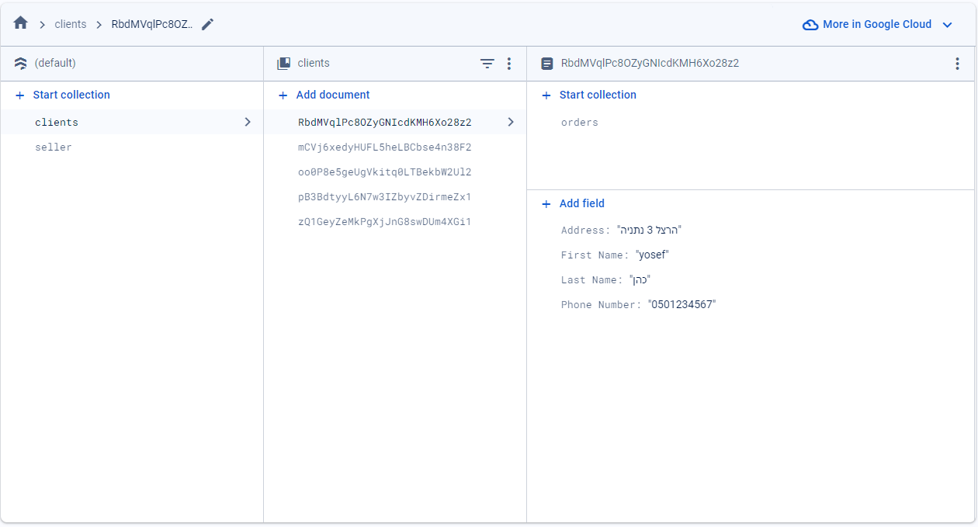



מבנה המערכת בפועל ומיקום חלקיה
השתמשנו בfirebase כדי לשמור את הנתונים שלנו ,
יש לנו 2 collections מרכזיים אחד ללקוחות ואחד למוכרים
הcollection של המוכרים מכיל את כל הרשומות של המוכרים, לכל מוכר שומרים את הפרטים שלו ו2 collections המייצגים את ההזמנות שעשו אליו ואת המוצרים שלו.
הcollection של הלקוחות מכיל את כל הרשומות של הלקוחות, לכל לקוח שומרים את הפרטים שלו ו2 collections המייצגים את עגלת הקניות ואת ההזמנות שלו.

Slide 9

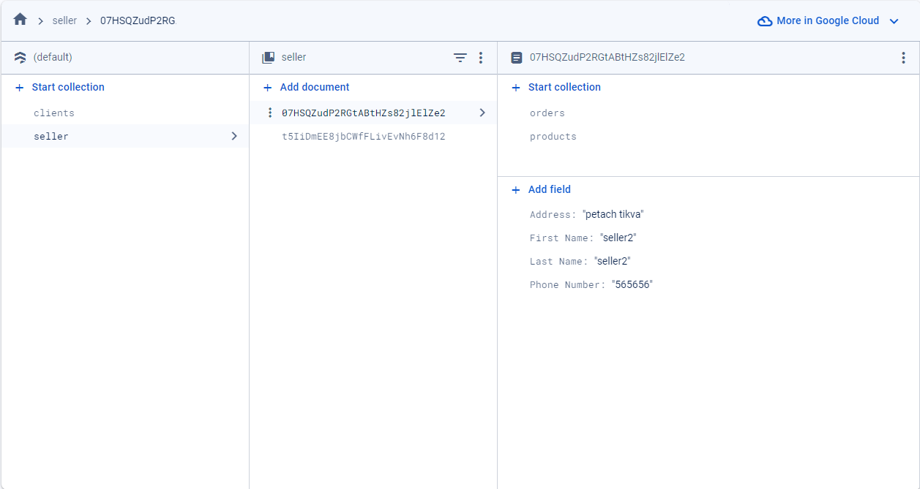

Seller
collections
של ההזמנות והמוצרים
רשומות של המוכרים
collections
של המוכרים והלקוחות
השדות של המוכר

Slide 10
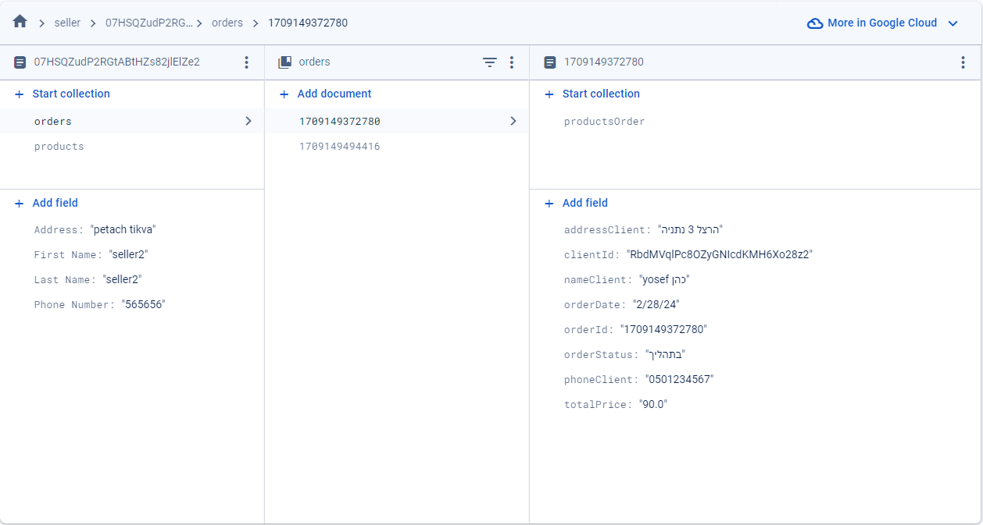
Seller
collection
של מוצרי ההזמנה
רשומות של ההזמנות
פרטי הלקוח

Slide 11
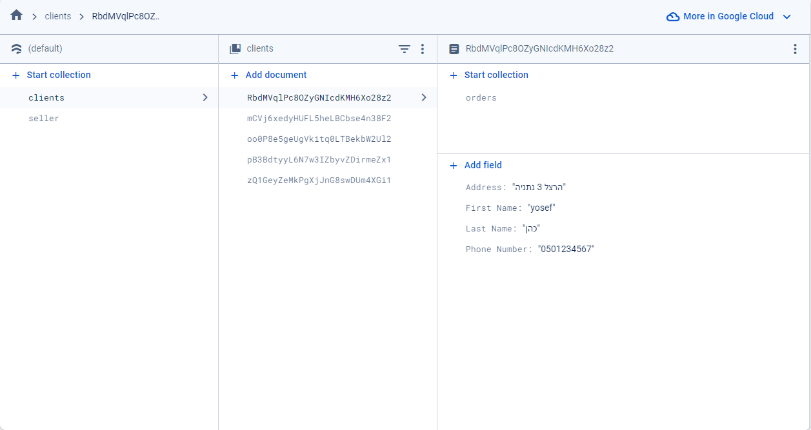
client
collection
של ההזמנות של הלרוח
collections
של הלקוחות והמוכרים
רשומות של הלקוחות
פרטי הלקוח

Slide 12
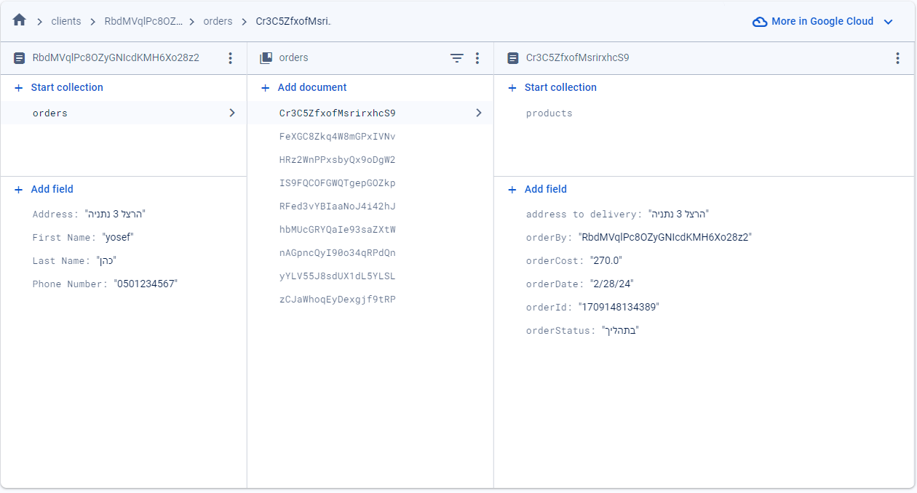
client
collection
של פריטי ההזמנה
collection
של ההזמנות
רשומות של ההזמנות
פרטי הזמנה

Slide 13
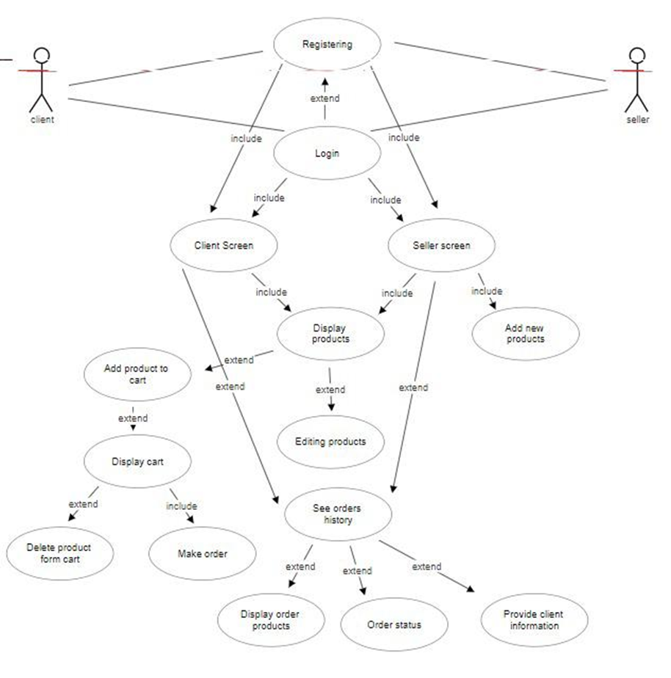
Use case diagram

Slide 14
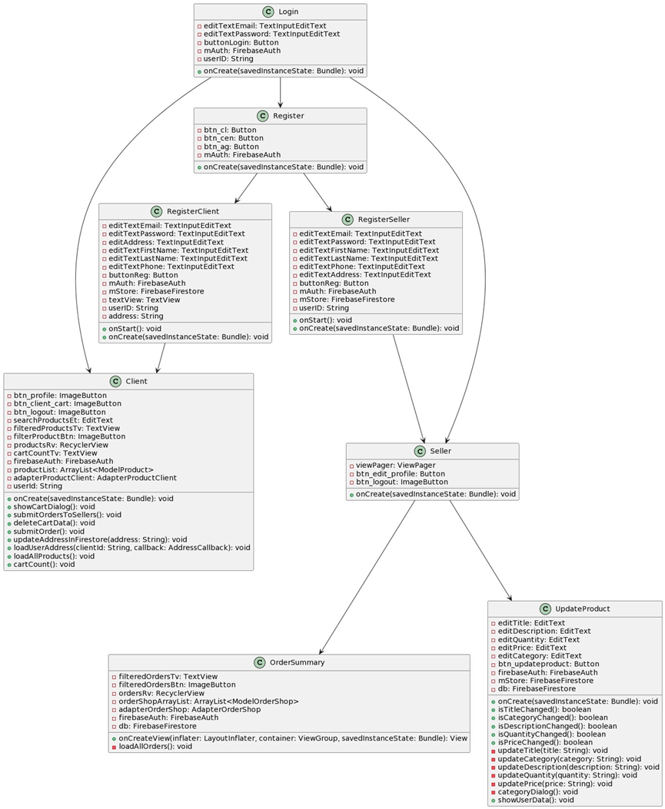
Class diagram

Slide 15
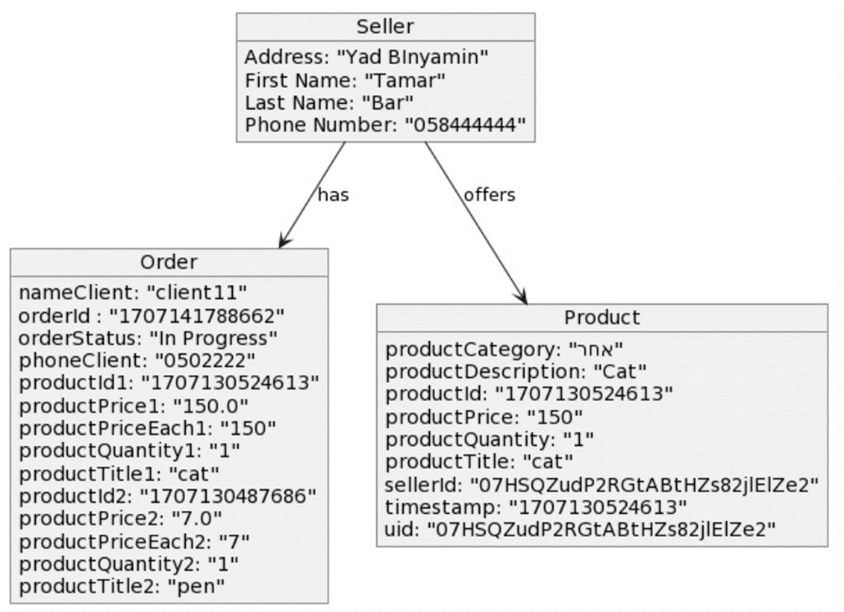
Object diagram

Slide 16
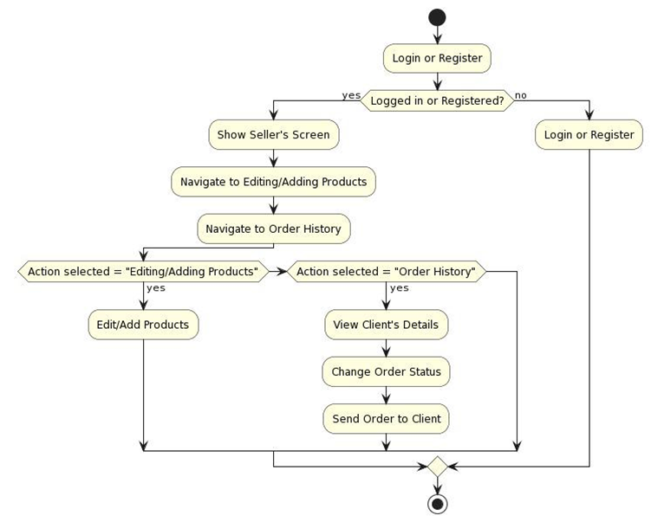
Activity diagram

Slide 17
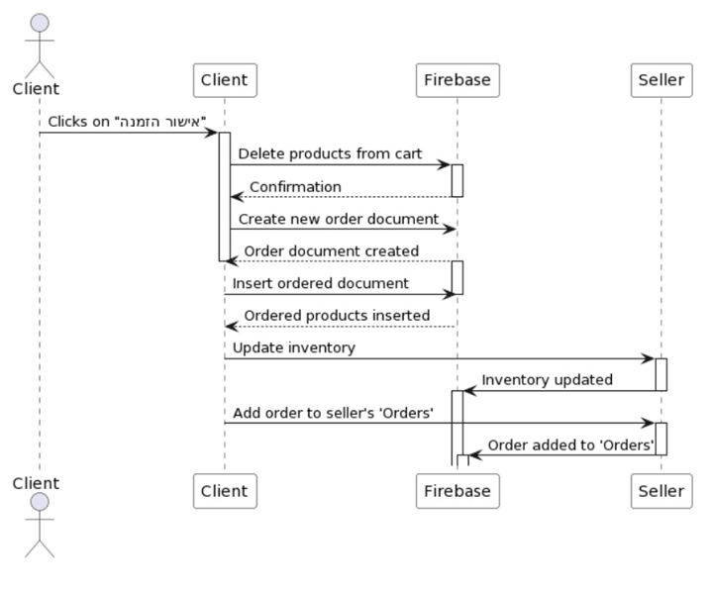
Sequence diagram

Slide 18
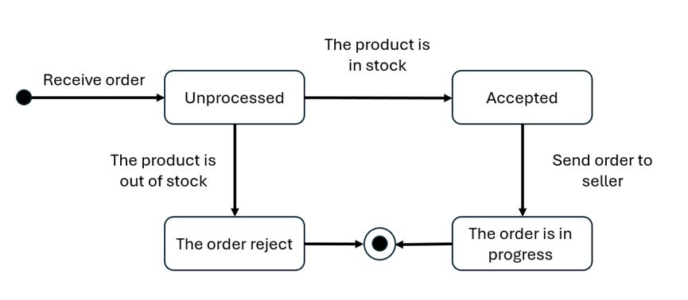
State machine diagram

Slide 19
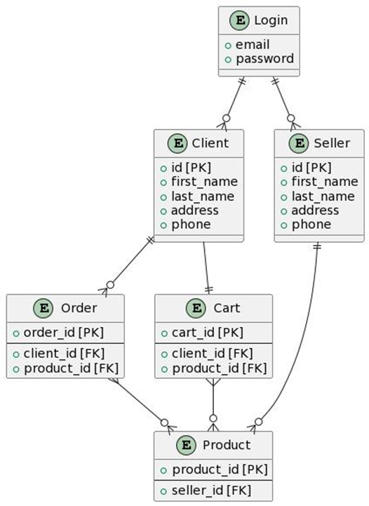
ERD

Slide 20
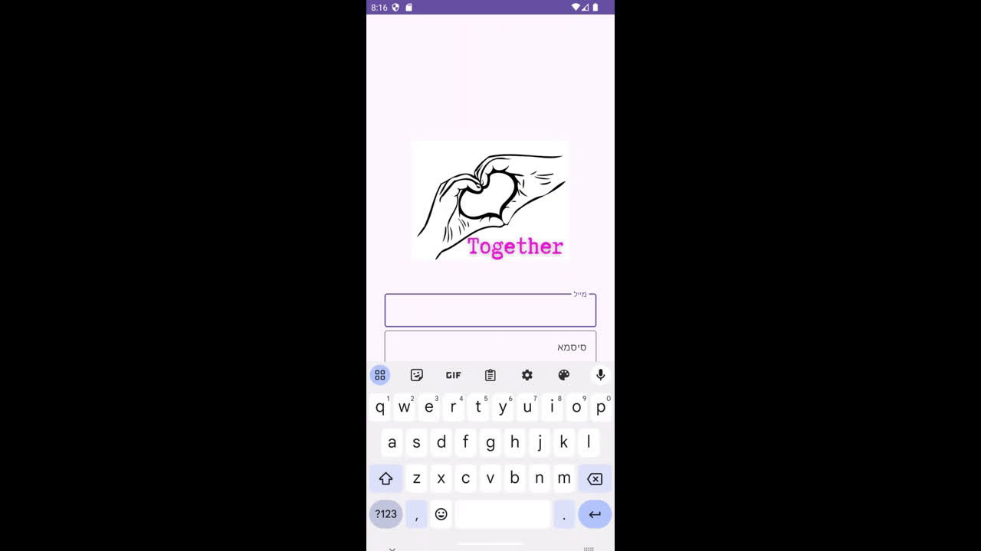

Slide 21
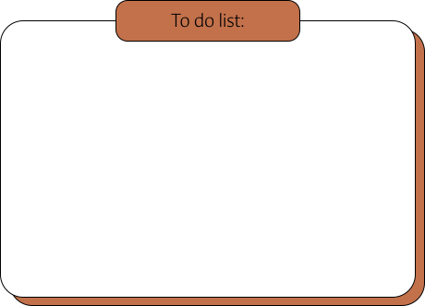
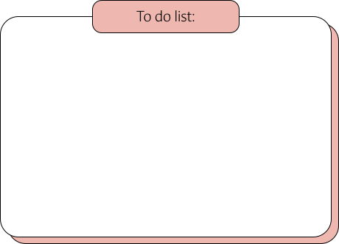
פערים בתכנון
בפועל:
במקור:
תוך כדי העבודה על הפרויקט הבנו שיש צורך רחב יותר בממשק כזה, והפכנו את הרעיון שיכליל את הרעיון המקורי ויעזור לעסקים קטנים.
החלטנו להוריד את פרופיל הרכז ולבצע תיווך ישיר בין מוכר ללקוח.
התכנון המקורי שלנו היה לייעד את האפליקציה לחקלאים וללקוחות ובכך לעזור בתקופה זו לחקלאים מהדרום.
הרעיון היה לייצור משתמש נוסף של רכז שמקשר בין החקלאים והלקוחות.

Slide 22







Question Time

Slide 23







